Slide 1
Michèle Chauvel
Pictogrammes du site Picto Selector
oin ou ion
ein ou ien
ain ou ian

Slide 2
oin ou ion
ein ou ien
ain ou ian

Slide 3
Un lion
Un l
oin
ion
image ?

Slide 4
un camion
Un cam
oin
ion
image ?

Slide 5
pointu
p tu
oin
ion
image ?

Slide 6
Un rond-point
Un rond-p t
oin
ion
image ?

Slide 7
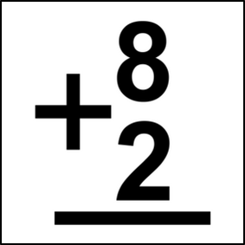
Une addition
Une addit
oin
ion
image ?

Slide 8
l
loin
oin
ion
image ?

Slide 9
Un poing
un p g
oin
ion
image ?

Slide 10
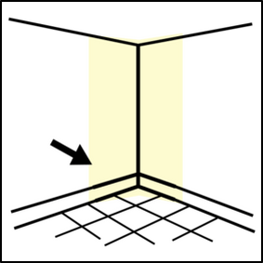
un coin
un c
ion
oin
image ?

Slide 11
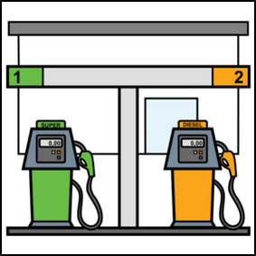
une station
Une stat
ion
oin
image ?

Slide 12
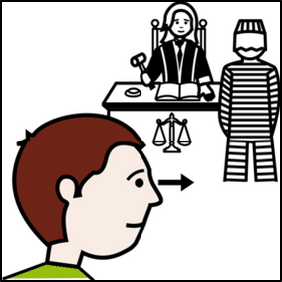
Un témoin
Un tém
oin
ion
image ?

Slide 13
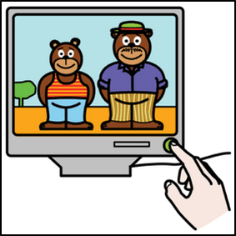
la télévision
la télévis
oin
ion
image ?

Slide 14
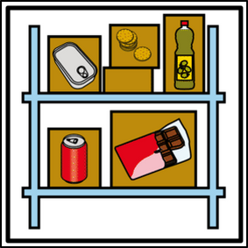
des provisions
des provis s
oin
ion
image ?

Slide 15
un lampion
un lamp
oin
ion
image ?

Slide 16
la récréation
la récréat
ion
oin
image ?

Slide 17
avoir bes
avoir besoin
ion
oin
image ?

Slide 18
un av
un avion
oin
ion
image ?

Slide 19
un chien
un ch
ein
ien
image ?

Slide 20
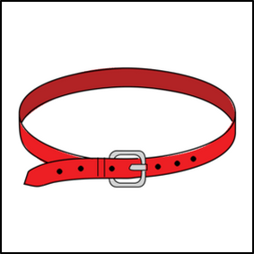
une c ture
une ceinture
ien
ein
image ?

Slide 21
un pot de peinture
Un pot de p ture
ein
ien
image ?

Slide 22
un indien
un ind
ien
ein
image ?

Slide 23
plein
pl
ein
ien
image ?

Slide 24
Une empr te
une empreinte
ein
ien
image ?

Slide 25
un chirurgien
un chirurg
ein
ien
image ?

Slide 26
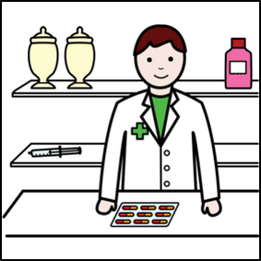
un pharmac
un pharmacien
ein
ien
image ?

Slide 27
un frein
Un fr
ein
ien
image ?

Slide 28
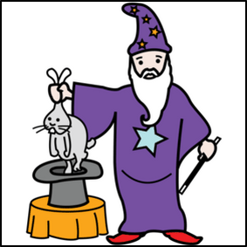
magicien
magic
ien
ein
image ?

Slide 29
un gardien
Un gard
ien
ein
image ?

Slide 30
ital
italien
ein
ien
image ?

Slide 31
ét t
éteint
ein
ien
image ?

Slide 32
un électric
un électricien
ein
ien
image ?

Slide 33
un musicien
un music
ein
ien
image ?

Slide 34
combien
comb
ien
ein
image ?

Slide 35
Un tr
un train
ain
ian
image ?

Slide 36
de la v de
de la viande
ain
ian
image ?

Slide 37
des fr dises
des friandises
ain
ian
image ?

Slide 38
une chaise pliante
Une chaise pl te
ian
ain
image ?

Slide 39
un terrain
Un terr
ain
ian
image ?

Slide 40
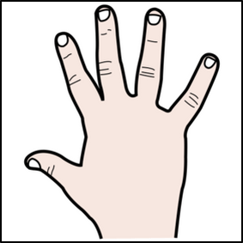
une m
une main
ian
ain
image ?

Slide 41
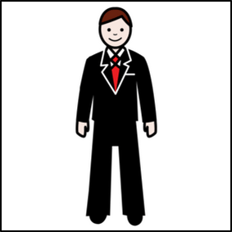
un f cé
un fiancé
ain
ian
image ?

Slide 42
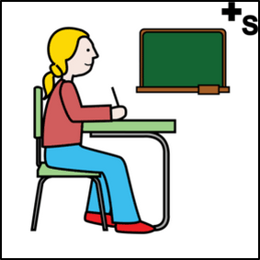
une étud te
une étudiante
ain
ian
image ?

Slide 43
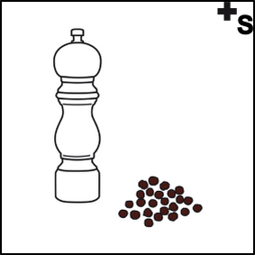
des gr s
des grains
ian
ain
image ?

Slide 44
un p au chocolat
un pain au chocolat
ian
ain
image ?

Slide 45
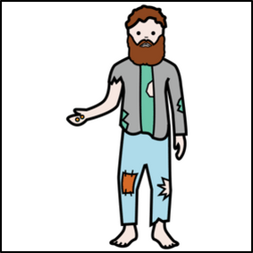
un mendiant
un mend t
ian
ain
image ?

Slide 46
dem
demain
ian
ain
image ?

Slide 47
un poul
un poulain
ain
ian
image ?

Slide 48
une salle de bains
Une salle de b s
ian
ain
image ?

Slide 49
un tr gle
un triangle
ian
ain
image ?

Slide 50
un cop
un copain
ain
ian
image ?

Slide 51
un nain
un n
ian
ain
image ?

Slide 52
bravo

